Slide 1

Kryteria wyboru projektów dla Działania 2.12. Zrównoważona gospodarka wodna (projekty dot. zaopatrzenia w wodę pitną) programu regionalnego Fundusze Europejskie dla Pomorza 2021-2027

Slide 2




Kryteria wyboru projektów
sformułowane w oparciu o „Metodykę wyboru projektów w ramach programu regionalnego Fundusze Europejskie dla Pomorza 2021-2027 …” przyjętą 29 marca 2023 r.
Kryteria dla konkurencyjnego sposobu wyboru:
Definicje zawierają wymogi wynikające z:
  programu FEP 2021-2027,
  Szczegółowego Opisu Priorytetów,
  Wytycznych ministra właściwego ds. rozwoju regionalnego;
  Kontraktu Programowego dla Województwa Pomorskiego (m.in. linia demarkacyjna).
FORMALNE
WYKONALNOŚCI
HORYZONTALNE
STRATEGICZNE

Slide 3



Kryteria wyboru projektów – formalne (TAK/NIE)
      Kryteria administracyjne
        poprawność złożenia wniosku,
        kompletność złożenia wniosku
      Kwalifikowalność wnioskodawcy/partnerów
      szczegółowe typy beneficjentów dla Działania,
      wyłączenie podmiotów podejmujących działania sprzeczne z zasadami niedyskryminacji.
      Zgodność z celami i logiką wsparcia w Działaniu
      wybrany typ projektu został wskazany w Harmonogramie naborów wniosków,
      czy zakres projektu jest spójny z wybranym przez wnioskodawcę typem projektu?
      obszar realizacji projektu jest zgodny z obszarem geograficznym wskazanym w Harmonogramie naborów wniosków

Slide 4
Kryteria wyboru projektów – formalne (TAK/NIE)
      Zgodność ze szczegółowymi uwarunkowaniami określonymi dla Działania 2.12
  w przypadku, gdy projekt dotyczy systemu poboru, uzdatniania i magazynowania wody (tj. obejmuje pierwszy typ projektu wymieniony w opisie Działania 2.12. w SZOP ) lub sieci wodociągowej (tj. obejmuje trzeci typ projektu wymieniony w opisie Działania 2.12. w SZOP): czy projekt będzie realizowany w gminie do 15 tysięcy mieszkańców, a jego zakres wskazany został w załączniku 1 lub załączniku 2 do Programu Inwestycyjnego w zakresie poprawy jakości i ograniczenia strat wody przeznaczonej do spożycia przez ludzi? (https://www.gov.pl/web/infrastruktura/przyjeto-program-inwestycyjny-w-zakresie-poprawy-jakosci-i-ograniczenia-strat-wody-przeznaczonej-do-spozycia-przez-ludzi)
  w przypadku, gdy projekt dotyczy sieci wodociągowej (tj. obejmuje trzeci typ projektu wymieniony w opisie Działania 2.12. w SZOP): czy projekt będzie realizowany na obszarze, na którym zapewnione jest zagospodarowanie ścieków zgodne z Dyrektywą Rady z dnia 21 maja 1991 r. dotyczącą oczyszczania ścieków komunalnych (91/271/EWG), bądź taka zgodność zostanie uzyskana w wyniku zakończenia realizowanych już projektów?

Slide 5
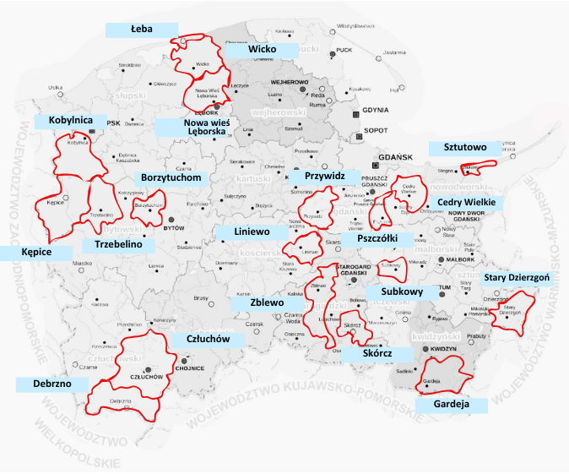
Stan obecny
Wykaz gmin z załącznika 1 lub załącznika 2 do Programu Inwestycyjnego w zakresie poprawy jakości i ograniczenia strat wody przeznaczonej do spożycia przez ludzi oraz spełniających warunek liczby mieszkańców w gminie do 15 000 wg GUS na dzień 22.11.2024 r.

Slide 6
Kryteria wyboru projektów – wykonalności (TAK/NIE/NIE DOTYCZY)
      rzeczowej:
      Możliwe warianty
      Zakres rzeczowy projektu
      Nakłady na realizację projektu
      Procedura oceny oddziaływania na środowisko
      Promocja projektu
      instytucjonalnej:
      Partnerstwo
      Sposób zarządzania projektem
      finansowej:
      Pomoc publiczna
      Budżet projektu
      Analiza finansowa
      Analiza ekonomiczna
Zakres rzeczowy projektu
  Rozwiązania techniczno-technologiczne, harmonogram prac, zapewnienie trwałości projektu, odporność projektu na zmiany klimatu, zakres wymaganej dokumentacji, zgodność realizacji z przepisami krajowymi i unijnymi.
Procedura oceny oddziaływania na środowisko przeprowadzona zgodnie z:
  Dyrektywa Siedliskowa
  Ramowa Dyrektywa Wodna

Slide 7
Kryteria wyboru projektów - zgodności z zasadami horyzontalnymi (TAK/NIE)
Rozporządzenie ogólne art 9. Zasady horyzontalne
Wytyczne równościowe https://www.funduszeeuropejskie.gov.pl/strony/o-funduszach/dokumenty/wytyczne-dotyczace-realizacji-zasad-rownosciowych-w-ramach-funduszy-unijnych-na-lata-2021-2027-1/
...Państwa członkowskie i Komisja podejmują odpowiednie kroki w celu zapobiegania wszelkiej dyskryminacji ze względu na płeć, rasę lub pochodzenie etniczne, religię lub światopogląd, niepełnosprawność, wiek lub orientację seksualną podczas przygotowywania, wdrażania, monitorowania, sprawozdawczości i ewaluacji programów. W procesie przygotowywania i wdrażania programów należy w szczególności wziąć pod uwagę zapewnienie dostępności dla osób z niepełnosprawnościami.
Notes:
Karta Praw Podstawowych w szczególności art. 22 Unia szanuje różnorodność kulturową, religijną i językową.
Dostępność - czy wszystkie elementy (produkty i usługi) składające się na przedmiot projektu, które nie zostały uznane za neutralne, są dostępne dla wszystkich ich użytkowniczek oraz użytkowników i spełniają standardy: architektoniczny, cyfrowy (jeśli dotyczy) szkoleniowy (jeśli dotyczy) oraz transportowy w zakresie elementów towarzyszących infrastrukturze transportowej (jeśli dotyczy), określone w Załączniku nr 2 do Wytycznych MFiPR dotyczących realizacji zasad równościowych w ramach funduszy unijnych na lata 2021-2027 lub standardy dostępności określone w Poradniku dla sektora kultury w zakresie zapewniania dostępności lub w innym, wskazanym przez wnioskodawcę, dokumencie właściwym dla danego typu inwestycji wymienionym na stronie internetowej Programu Dostępność Plus?
w przypadku, gdy we wniosku o dofinansowanie stwierdzono neutralny charakter produktów i usług składających się na przedmiot projektu: czy neutralny charakter produktów i usług został zidentyfikowany prawidłowo, tj. czy nie mają one swoich bezpośrednich użytkowniczek i użytkowników?
czy projekt jest zgodny z warunkami w zakresie równości szans i niedyskryminacji zamieszczonymi w opisie działań na rzecz zapewnienia równości, włączenia społecznego i niedyskryminacji dla celu szczegółowego 4 (vi) FEP 2021-2027?
Z dnia 29 grudnia 2022 r.
Dostępnym pod adresem: https://www.gov.pl/attachment/245704fe-0c29-49fb-b797-ffe4ba8bbe69
W dziale „Standardy i wytyczne”, pod adresem: https://www.funduszeeuropejskie.gov.pl/strony/o-funduszach/fundusze-europejskie-bez-barier/dostepnosc-plus/poradniki-standardy-wskazowki/standardy/

Slide 8
Kryteria wyboru projektów - zgodności z zasadami horyzontalnymi (TAK/NIE)
Zasada równości szans i niedyskryminacji, w tym dostępności dla osób z niepełnosprawnościami
  Zasada rozpatrywana w kontekście OSOBY, np. Zarządzanie projektem <=> polityka zatrudniania
Karta Praw Podstawowych Unii Europejskiej
  Zasada przestrzegania praw CZŁOWIEKA
  Karta Praw Podstawowych art 8. Ochrona danych osobowych
  Karta Praw Podstawowych art 37. Ochrona środowiska
Konwencja o Prawach Osób Niepełnosprawnych
  Zasada przestrzegania w kontekście DOSTĘPNOŚCI => architektonicznej, cyfrowej, informacyjno-komunikacyjnej
Zasada równości kobiet i mężczyzn
  Zasada rozpatrywana w kontekście PŁCI, np. Zarządzanie projektem <=> polityka płac
Zasada zrównoważonego rozwoju, w tym zasada DNSH
  Zasada rozpatrywana w kontekście NIE CZYŃ POWAŻNYCH SZKÓD
  Załącznik 2.1 Informacja o wpływie projektu na środowisko, zagadnienia w punktach B1 i B2
Notes:
usunięcie barier architektonicznych, podjazdy, toalety dla niepełnosprawnych, sygnały dźwiękowe i świetlne
Przewidziane procesy uwzględniające różną sprawność użytkowników, wypełnianie formularzy, dostępność formularzy
Na materiałach promocyjnych: przejrzyste, zrozumiałe komunikaty, kontrastowe kolory, duże czcionki

Slide 9
Kryteria wyboru projektów – strategiczne – ocena punktowa
Obszar A. Zgodność z logiką interwencji Programu
      Profil projektu
  wpisywanie się w wyzwania, zakres i ukierunkowanie celu szczegółowego 2 (v) i Działania 2.12. Należy wykazać jaki będzie aspekt przyczyniania się projektu do poprawy sytuacji w gminie w zakresie:
  poprawy jakości wody przeznaczonej do spożycia,
  ograniczania strat wody przeznaczonej do spożycia,
  rozwoju systemów monitoringu ilościowego i jakościowego wód podziemnych i powierzchniowych przeznaczonych do spożycia oraz prognozowania zagrożeń w wodach podziemnych.
max 10 pkt

Slide 10



Kryteria wyboru projektów – strategiczne – ocena punktowa
      Obszar A. Zgodność z logiką interwencji Programu
      Potrzeba realizacji projektu
  odpowiedź na zdiagnozowaną potrzebę i pilność proponowanych działań proponowanych przez wnioskodawcę. W zakresie zaopatrzenia w wodę pitną kluczowy dla oceny będzie zapis klasyfikujący projekt w kolumnie „ostateczna kategoryzacja inwestycji” w załącznikach 1 lub 2 do Programu inwestycyjnego w zakresie poprawy jakości i ograniczenia strat wody przeznaczonej do spożycia przez ludzi:
max 20 pkt
ostateczna kategoryzacja inwestycji
0 pkt
1 pkt
2 pkt
max 10 pkt
      Wkład w zakładane efekty
    wkład w osiągnięcie założonych wartości wskaźników.

Slide 11
Obszar B. Oddziaływanie projektu
      Kompleksowość projektu
  dodatkowe elementy i rozwiązania z zakresu rozwoju systemów monitoringu ilościowego i jakościowego wód podziemnych i powierzchniowych przeznaczonych do spożycia oraz prognozowania zagrożeń w wodach podziemnych w ramach projektu infrastrukturalnego,
  możliwość współpracy, polegającej na włączeniu podmiotów z innych państw członkowskich UE lub spoza UE w realizację projektów w obszarze monitoringu ilościowego i jakościowego wód podziemnych i powierzchniowych przeznaczonych do spożycia oraz prognozowania zagrożeń w wodach podziemnych.
  dodatkowe elementy i rozwiązania z zakresu adaptacji do zmian klimatu, w szczególności poprzez zastosowanie błękitno-zielonej infrastruktury.
      Komplementarność projektu
        powiązanie z innymi projektami w zakresie systemów zaopatrzenia w wodę pitną lub monitoringu ilościowego i jakościowego wód podziemnych i powierzchniowych przeznaczonych do spożycia oraz prognozowania zagrożeń w wodach podziemnych i posiadającym zbliżone cele
max 6 pkt
max 4 pkt

Slide 12
Kryteria wyboru projektów – strategiczne – ocena punktowa
Obszar C. Wartość dodana projektu
max 6 pkt
Zintegrowane Porozumienia Terytorialne
Lokalizacja projektu na obszarach jednolitych części wód podziemnych
  czy projekt jest realizowany na wskazanych obszarach jednolitych części wód podziemnych: JCWPd 12, JCWPd 14, JCWPd 15, JCWPd 16, JCWPd 17, JCWPd 30.
max 4 pkt
https://wody.isok.gov.pl/imap_kzgw/?gpmap=gpPGW
oraz
http://karty.apgw.gov.pl:4200/mapa

Slide 13
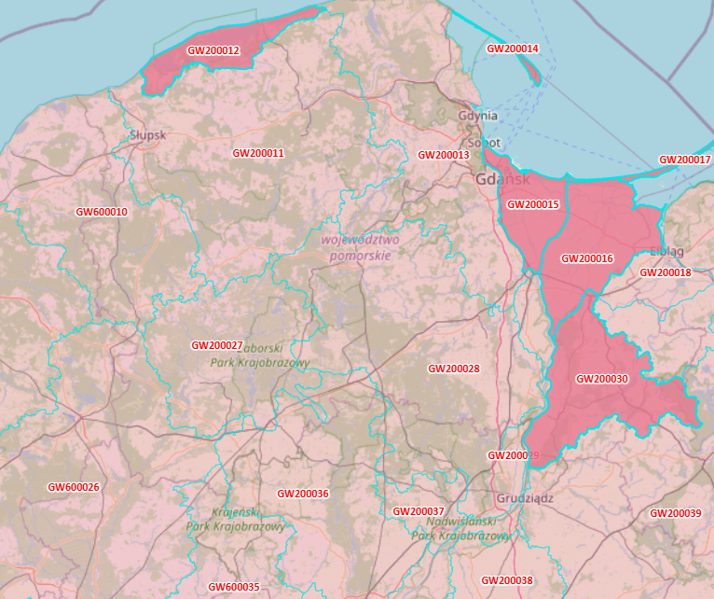
Obszary jednolitych części wód podziemnych: JCWPd 12, JCWPd 14, JCWPd 15, JCWPd 16, JCWPd 17, JCWPd 30

Slide 14
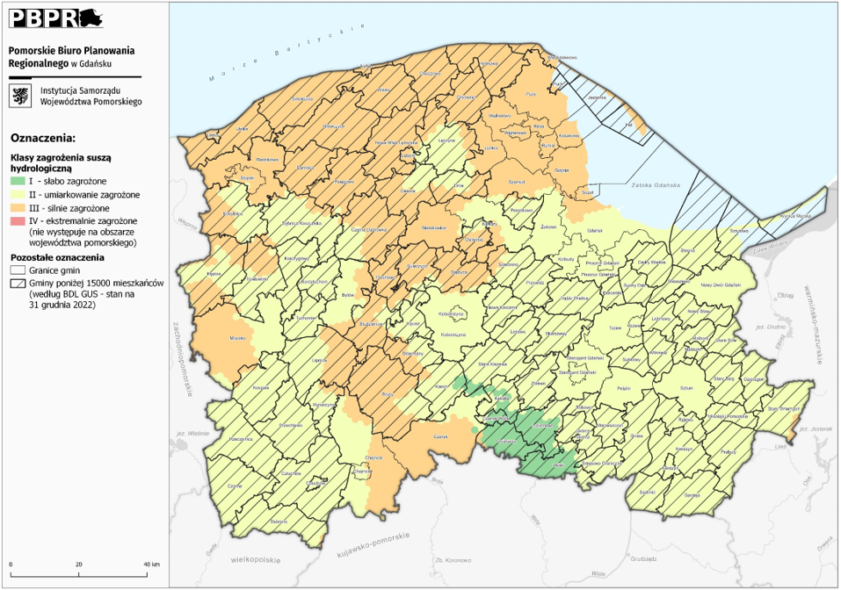
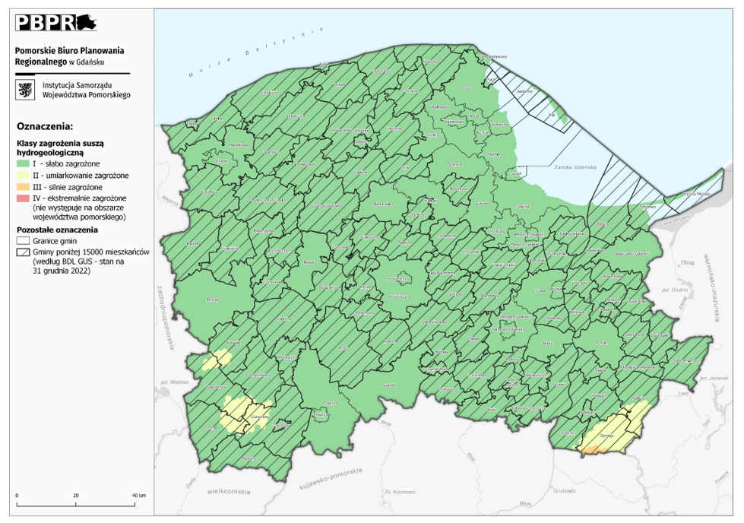
Obszar C. Wartość dodana projektu
max 4 pkt
Lokalizacja projektu na obszarach zagrożonych suszą
czy projekt jest realizowany na obszarach zagrożonych w stopniu silnym lub ekstremalnym wystąpieniem zjawiska suszy hydrologicznej lub hydrogeologicznej
klasy zagrożenia suszą hydrologiczną
klasy zagrożenia suszą hydrogeologiczną
max 4 pkt
      Zasada DNSH
    wpisywanie się w zalecenia związane z realizacją zasady DNSH wskazane w „Analizie spełniania zasady DNSH dla projektu programu Fundusze Europejskie dla Pomorza 2021-2027”, w szczególności takie jak:
  wykorzystanie rozwiązań/technologii mających na celu obniżenie energochłonności inwestycji, takich jak: energooszczędne urządzenia, energooszczędne oświetlenie,
  ochrona istniejącej roślinności (zwłaszcza wysokiej)

Slide 15
Kryteria wyboru projektów – strategiczne – Dz. 2.12. – zestawienie punktacji
Nazwa kryterium | Waga | Maksymalna liczba pkt | udział %
Profil projektu (0-4) | 5 | 10 | 15% | R3
Potrzeba realizacji projektu (0-2) | 10 | 20 | 29% | R1
Wkład w zakładane efekty (0-2) | 5 | 10 | 15% | R4
Kompleksowość projektu (0-3) | 2 | 6 | 9% | R5
Komplementarność projektu (0-2) | 2 | 4 | 6%
Zintegrowane Porozumienia Terytorialne (0-1) | 6 | 6 | 9% | R2
Lokalizacja projektu na obszarach jednolitych części wód podziemnych (0-1) | 4 | 4 | 6%
Lokalizacja projektu na obszarach zagrożonych suszą (0-1) | 4 | 4 | 6%
Zasada DNSH (0-2) | 2 | 4 | 6%
 | Suma | 68 | 100%

Slide 16
Dziękuję za uwagę

